Slide 1
En el mes de abril, se atendió a paciente asintomáticos contra el covid-19, según las estadísticas por cada mes el numero de pacientes aumenta un 30%, disminuye un 10% el numero de camas UCI y los doctores aumentan un 50%, se estima que en setiembre se atenderá 5000 pacientes.
En el mes de abril, se atendió a paciente curados del covid-19, según las estadísticas por cada mes el numero de pacientes aumenta un 5%, disminuye un 10% el numero de camas UCI y los doctores aumentan un 50%. Se estima que en septiembre se atenderá 8000 pacientes.
En el mes de abril, se atendió a paciente con riesgo del covid-19, según las estadísticas por cada mes el numero de pacientes aumenta un 3%, disminuye un 2% el numero de camas UCI y los doctores aumentan un 50%. Se estima que en septiembre se atenderá 9000. hallar el porcentaje de pacientes, camas usi y doctores totales que aumentaron.
Pacientes | Camas UCI | Doctores | Total
0.3 | 0.1 | 0.5 | 5000
0.05 | 0.1 | 0.5 | 8000
0.03 | 0.02 | 0.5 | 9000
0.3 x + 0.1 y + 0.5 z = 50 00 (100) =30x+10y+50z=500000
0.05x + 0.1y + 0.5z =8000 (100) =5x+10y+50z=50=800000
$0.03x+0.02y+0.5z=9000 \left(100\right) =$ 3x+2y+50z=900000

Slide 2
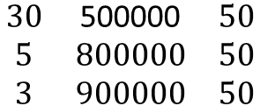

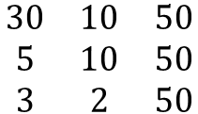

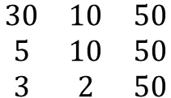
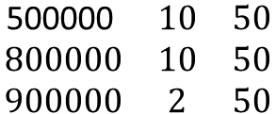
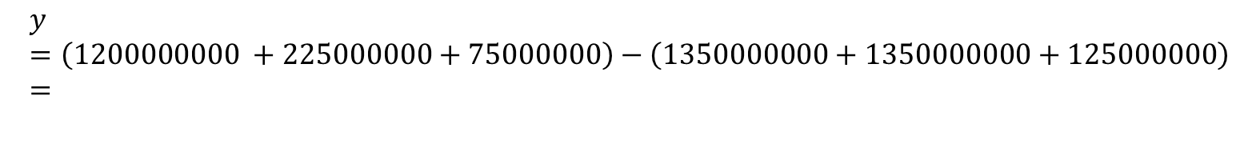

$$\begin{matrix}30 & 10 & 50 \\ 5 & 10 & 50 \\ 3 & 2 & 50\end{matrix}$$
$s=\left(15000+500+1500\right)−\left(1500+3000+2500\right)=$ 17000-7000=10000
$$\begin{matrix}30 & 10 & 50 \\ 5 & 10 & 50\end{matrix}$$
$$\begin{matrix}\text{500000 } & 10 & 50 \\ 800000 & 10 & 50 \\ 900000 & 2 & 50\end{matrix}$$
$$\begin{matrix}500000 & 10 & 50 \\ 800000 & 10 & 50\end{matrix}$$
$x=(250000000$+80000000+450000000)-(450000000+50000000+40000000)=780000000-540000000= 240000000
$$\begin{matrix}30 & \text{500000} & 50 \\ 5 & 800000 & 50 \\ 3 & 900000 & 50\end{matrix}$$
$$y=\left(1200000000 +225000000+75000000\right)−\left(1350000000+1350000000+125000000\right)=$$
$$\begin{matrix}30 & \text{500000} & 50 \\ 5 & 800000 & 50\end{matrix}$$
$$\begin{matrix}30 & 10 & 50 \\ 5 & 10 & 50 \\ 3 & 2 & 50\end{matrix}$$

